Slide 1
Аппарат Уполномоченного по защите прав предпринимателей в Ярославской области
О практике работы института Уполномоченного по защите прав предпринимателей в Ярославской области
в 2018 году
Ярославль, 2019

Slide 2
Статистика обращений в аппарат Уполномоченного в 2018 году
395
индивидуальных
предпринимателей
652 обращения
214 юридических лиц
809 заявителей

Slide 3
Статистика обращений в аппарат Уполномоченного в 2018 году
304 письменных
4 уголовно-правового характера
648 административного
характера
348 устных
640 рассмотрено
12 в работе
14 на контроле
по 10 принято участие в судебных заседаниях

Slide 4
Ключевые проблемы бизнеса в 2018 году
контрольно-надзорная деятельность;
повышение платы за электроэнергию для предпринимателей;
блокировка счетов предпринимателей в кредитных организациях;
сохраняющаяся задолженность по государственным и муниципальным контрактам;
государственная кадастровая оценка и ее последствия для налогообложения организаций;
повышение платы за сверхнормативный сброс загрязняющих веществ в централизованные системы водоотведения;
доначисление налогов организации при выявлении фактов дробления бизнеса;
размещение и демонтаж нестационарных торговых объектов;
функционирование системы ККТ на территории области;
несовершенство процедур оценки регулирующего воздействия;
неисполнение судебных решений.

Slide 5
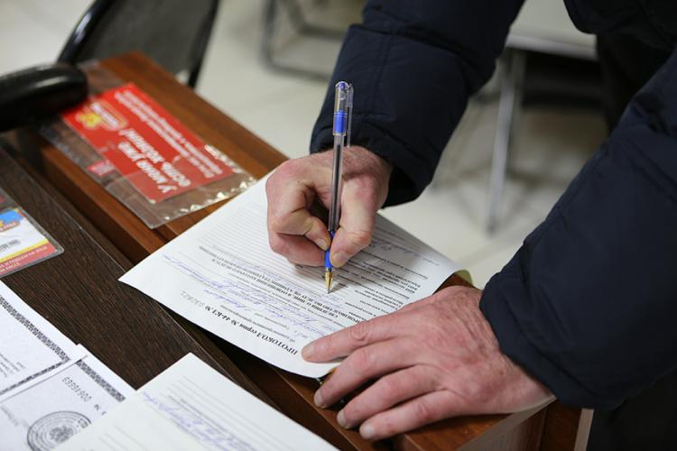
Проблема №1
Контрольно-надзорная деятельность,
административное давление на бизнес

Slide 6
Контрольно-надзорная деятельность
2 млн обязательных требований к бизнесу
15 тыс. обязательных требований к бизнесу
Продление «надзорных каникул» для малого бизнеса – двухлетний запрет (2019-2020 гг.) на проведение плановых проверок малого бизнеса
с надежной репутацией

Slide 7
Проблема №2
Вопросы тарифообразования

Slide 8
Динамика средних цен на
электрическую энергию в период с 2012 по 04. 2018 гг.
(на примере предприятия г. Ярославля)
Период | Цена электрической энергии за 1 тыс. кВт/час | Плата за кВт мощности | Итого средняя фактическая цена поставки | Рост цены поставки в % к предыдущему году | Рост цены поставки в % к 2011 году
2012 | 3 441,40 | 0,00 | 3 441,40 | 91,3% | 91,3%
2013 | 3 493,76 | 434,25 | 4 090,64 | 118,9% | 108,5%
2014 | 3 431,57 | 447,39 | 4 743,20 | 116,0% | 125,9%
2015 | 3 535,22 | 450,48 | 4 530,13 | 95,5% | 120,2%
2016 | 3 866,48 | 528,52 | 4 188,94 | 92,5% | 111,1%
2017 | 3 894,74 | 744,60 | 6 592,68 | 157,4% | 174,9%
4 мес. 2018 | 4 075,08 | 930,12 | 7 297,16 | 110,7% | 193,6%

Slide 9
Проблема №3
Задолженность по государственным
и муниципальным контрактам

Slide 10
Проблема №4
Существенное увеличение налога
на имущество организаций

Slide 11
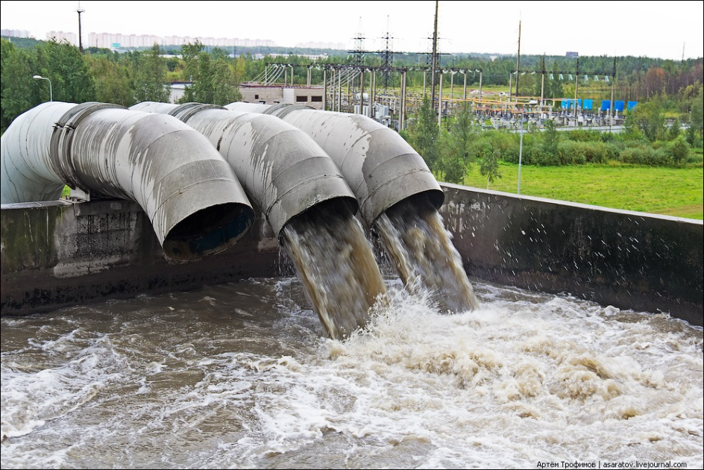
Проблема №5
Повышение платы за сверхнормативный сброс сточных вод

Slide 12
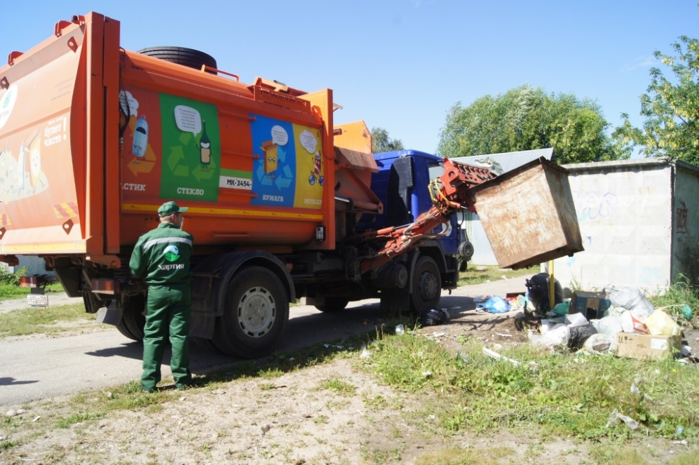
Проблема №6
Вывоз ТКО и вопросы тарифообразования

Slide 13
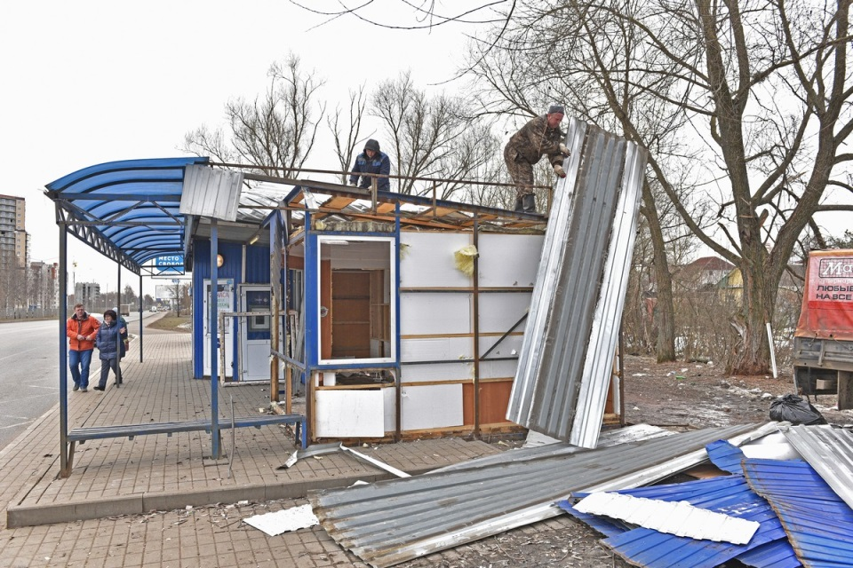
Тема НТО и рынков
Размещение и демонтаж нестационарных торговых объектов

Slide 14
Результаты исследования
«Предпринимательский климат-2019»
КАК ВЫ ОЦЕНИВАЕТЕ УСЛОВИЯ ДЛЯ ВЕДЕНИЯ БИЗНЕСА
В ЯРОСЛАВСКОЙ ОБЛАСТИ?

Slide 15
Результаты исследования
«Предпринимательский климат-2019»
ДАЙТЕ ОЦЕНКУ ПОЛОЖЕНИЮ ДЕЛ В ВАШЕЙ КОМПАНИИ ПО СРАВНЕНИЮ С ПРОШЛЫМ ГОДОМ

Slide 16
Результаты исследования
«Предпринимательский климат-2019»
ПЛАНИРУЕТ ЛИ ВАША КОМПАНИЯ В БЛИЖАЙШЕЕ ВРЕМЯ РАСШИРЕНИЕ ИЛИ СОКРАЩЕНИЕ МАСШТАБОВ ДЕЯТЕЛЬНОСТИ?

Slide 17
Результаты исследования
«Предпринимательский климат-2019»
Суд (+8%)
НЕ ДОВЕРЯЮ
Полиция (+5%)
Налоговые органы
(+13%)

Slide 18
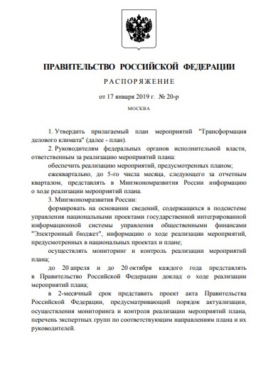
План мероприятий по трансформации делового климата
Распоряжение Правительства РФ от 17.01.2019 №20-р

Slide 19
Спасибо за внимание!

